Slide 1

LINQ技术概述（1）
LINQ（Language-Integrated Query，语言集成查询）是微软公司提供的一项新技术，它能够将查询直接引入到.Net Framework 4.0所支持的编程语言（如C#和VB.NET等）中。LINQ查询操作可以通过编程语言自身传达，而不是以字符串形式嵌入到应用程序代码中。
LINQ是.Net Framework中一项突破性的创新，它在对象领域和数据领域之间架起了一座桥梁。LINQ主要由3部分组成，分别为LINQ to Objects、LINQ to ADO.NET和LINQ to XML。其中，LINQ to ADO.NET可以分为两部分，分别为LINQ to SQL 和LINQ to DataSet。LINQ的组成说明如下。
LINQ to SQL组件：可以查询基于关系数据库的数据，并对这些数据进行检索、插入、修改、删除、排序、聚合和分区等操作。
LINQ to DataSet组件：可以查询DataSet对象中的数据，并对这些数据进行检索、过滤和排序等操作。
LINQ to Objects组件：可以查询Ienumerable或Ienumerable<T>集合，也就是说可以查询任何可枚举的集合，如数据（Array和ArrayList）、泛型列表List<T>、泛型字典Dictionary<T>以及用户自定义的集合，而不需要使用LINQ提供程序或API。
支持网站：www.mrbccd.com

Slide 2
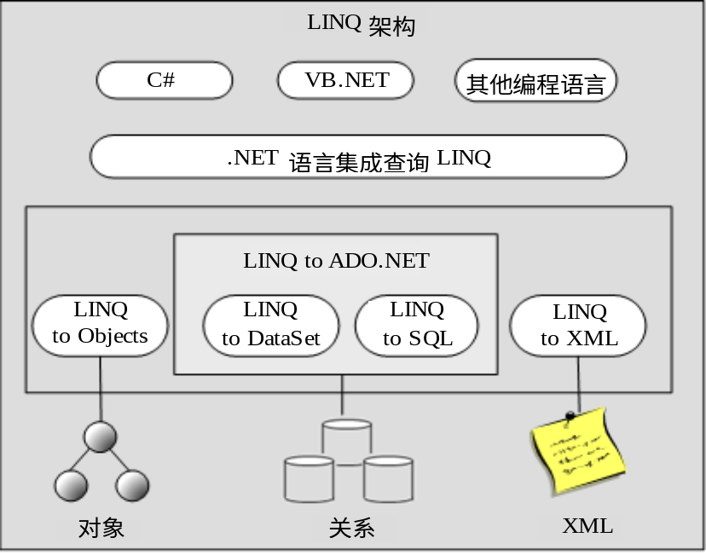
LINQ技术概述（2）
LINQ to XML组件：可以查询或操作XML结构的数据（如XML文档、XML片段和XML格式的字符串等），并提供了修改文档对象模型的内存文档和支持LINQ查询表达式等功能，处理XML文档的全新编程接口。
LINQ可以查询或操作任何存储形式的数，如对象（集合、数组、字符串等）、关系（关系数据库、ADO.NET数据集等）以及XML。LINQ架构如图所示。
支持网站：www.mrbccd.com

Slide 3
Thank you
还有什么疑问可以到www.mrbccd.com提出
也可以发送邮件到 mingrisoft@mingrisoft.com

